Slide 1
Роль научных библиотек в установлении научно-информационных связей между учёными г. Пущино и их коллегами-соотечественниками, работающими за рубежом
Мохначева Ю.В.,
Бескаравайная Е.В., Харыбина Т.Н.
(БЕН РАН)

Slide 2
Понятие «диаспора»
Под диаспорой (от древнегреч. διασπορα — «рассеяние») понимается «пребывание значительной части народа (этнической общности) вне страны его происхождения;
Диаспоры образовались в результате насильственного выселения, угрозы геноцида, действия определенных социально-экономических факторов» (Словарь иностранных слов, 1989: 65).
В настоящее время понятие «диаспора» используется как родственное для таких явлений, как национальные меньшинства, беженцы, трудовые мигранты и т. д. В конечном счете, речь идет о любых группах людей, по тем или иным причинам оказавшихся вне страны своего происхождения. (Аллахвердян А.Г., Агамова Н.С. Российская научная диаспора и мобильность учебных мигрантов в США (конец ХХ — начало ХХI века) // Социология науки и технологий. - 2012. – Т. 3. - № 3. – С. 43-53)

Slide 3
Понятие «диаспора». Продолжение
«Российская научная диаспора — это сообщество русскоязычных ученых — выходцев из стран СНГ, продолжающих активные научные исследования за рубежом, решающих сходные проблемы адаптации к новым условиям и, как результат, стремящихся поддерживать отношения друг с другом, а также с оставшимися на родине коллегами, друзьями и близкими. Ядро диаспоры составляют исследователи-контрактники в области естественных наук, а персональный состав диаспоры изменчив» (Дежина И.Г. Государственное регулирование науки в России. - М., 2008.)
Наряду с учеными в круг диаспоры может входить также и небольшая, наиболее активная часть российских учебных мигрантов (Егерев С.В. Унесенные ветром? // Поиск. 1996. 10-16 февр.).

Slide 4
Научная диаспора ПНЦ РАН. Сбор и обработка данных
Получение сведений об уехавших за рубеж от всех институтов ПНЦ РАН
Выявление сведений об учёных в сети Интернет в социальных сетях (Research Gate, Google, и пр.) для установления и налаживания последующих контактов с учёными, а также уточнения данных об их месте работы и направлениях исследований
Работа по БД WOS с публикациями учёных

Slide 5
1 этап. Библиометрический анализ документопотоков и формирование базы данных по персоналиям диаспоры. Индикаторы.
Индекс Хирша за весь период
Цитируемость за весь период
Цитируемость за 2006-2015 (всех публ.)
Цитируемость публикаций 2006-2015 гг.
Highly Cited Papers (по ESI) 2006-2015

Slide 6
Информационная база и инструментарий
WOS CC, ESI
Полученные данные импортируются в таблицы Excel
Импорт данных производится из WOS через программный модуль HistCite

Slide 7
Цели, достигаемые с помощью библиометрического анализа
Узнать:
Как складывается научная карьера учёного в настоящее время на фоне периода работы в России с точки зрения публикационной активности?
Продолжает ли учёный сотрудничать со своими коллегами в ПНЦ РАН, или с учёными из других российских организаций? Если учёный сотрудничает с российскими университетами (вне ПНЦ РАН), то на каких условиях (гранты, мегагранты и т.д.).

Slide 8
Пример создаваемого профиля учёного (Рочев Ю.) в базе данных: поля
Профиль в ResearchGate (Google Scholar etc.): https://www.researchgate.net/profile/Yury_Rochev
Место работы: National University of Ireland, Galway Network of Excellence for Functional Biomaterials Gaillimh, Co. Galway, Ireland
Адрес эл. почты: yury.rochev@nuigalway.ie
Страна: Ирландия

Slide 9
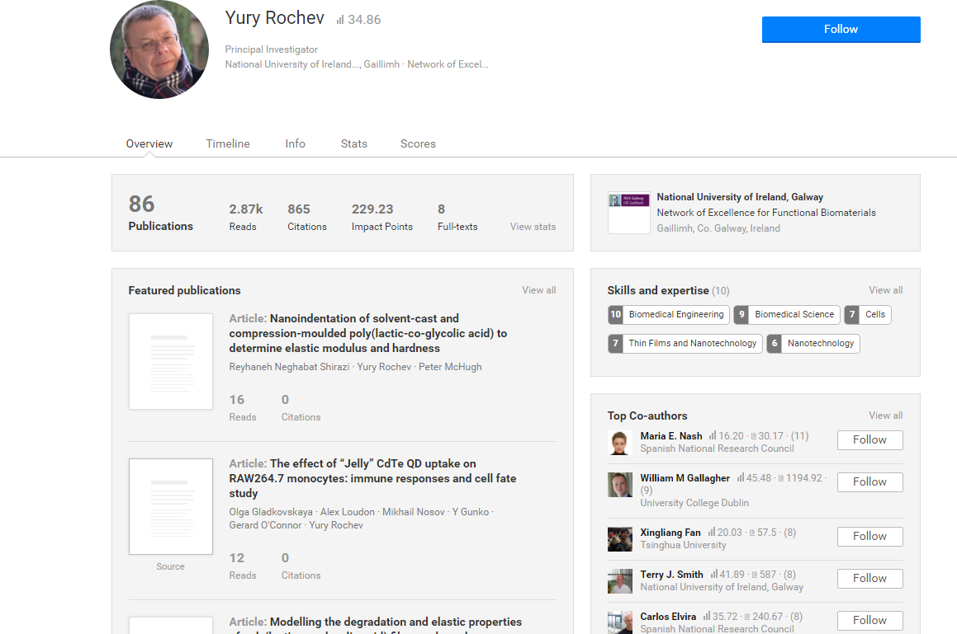
Профиль учёного в RG

Slide 10
Пример создаваемого профиля учёного (Рочев Ю.) в базе данных: поля. Продолжение
Области знания: Materials Science; Cell Biology
Индекс Хирша за весь период (WOS): 16
Кол-во совместных публикаций с ПНЦ (2006-2015): 3
Кол-во совместных публикаций с ПНЦ (весь период): 20
Цитируемость за весь период: 791
Цитируемость за 2006-2015 (всех публ.): 676
Цитируемость публикаций 2006-2015: 379
Highly Cited Paper (Essential) 2006-2015: нет данных

Slide 11
2 этап. Установление диалога с научной диаспорой ПНЦ РАН
Выявление актуальных адресов электронной почты, или установление контактов посредством социальных сетей
Разработка анкеты-опросника на русском и английском языках для выяснения позиции представителей научной диаспоры по отношению к сотрудничеству с учёными ПНЦ РАН и приглашения к дальнейшему диалогу

Slide 12
Благодарю за внимание!
Контактная информация:
E-mail: bibinfo@vega.protres.ru
Тел.: (4967)730415
Мохначева Юлия Валерьевна

